Slide 1
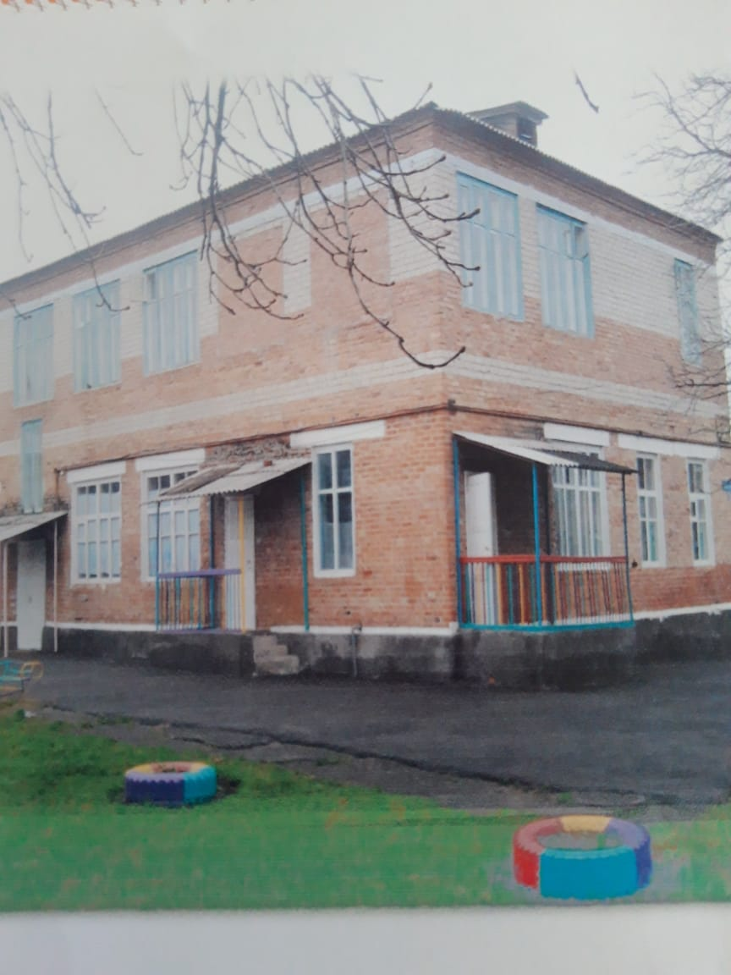
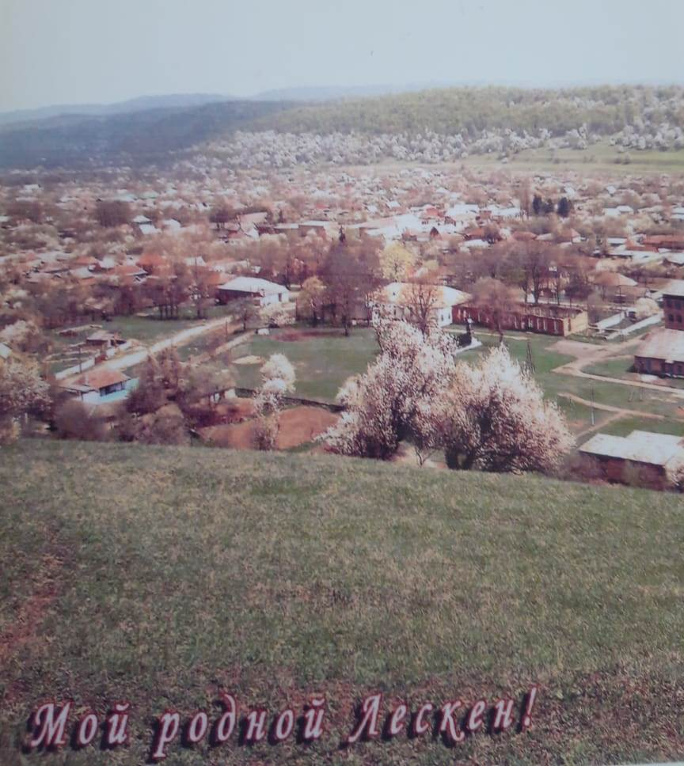
МКДОУ №5 «ТЕРЕМОК» с.Лескен
представляет

Slide 2
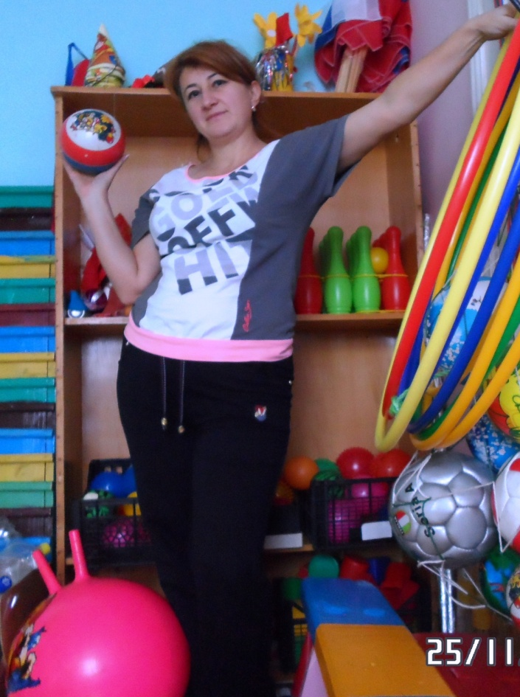
АГУЗАРОВА АНЖЕЛА АЛЕКСАНДРОВНА
инструктор по физической культуре
МКДОУ «Детский сад № 5 «Теремок» с.Лескен Ирафского района
Высшее педагогическое образование
Первая квалификационная категория
Стаж педагогической работы – 8 лет

Slide 3
Сегодня перед вами
Я рада выступать
Свою работу в ДОУ
Хочу я показать)))

Slide 4
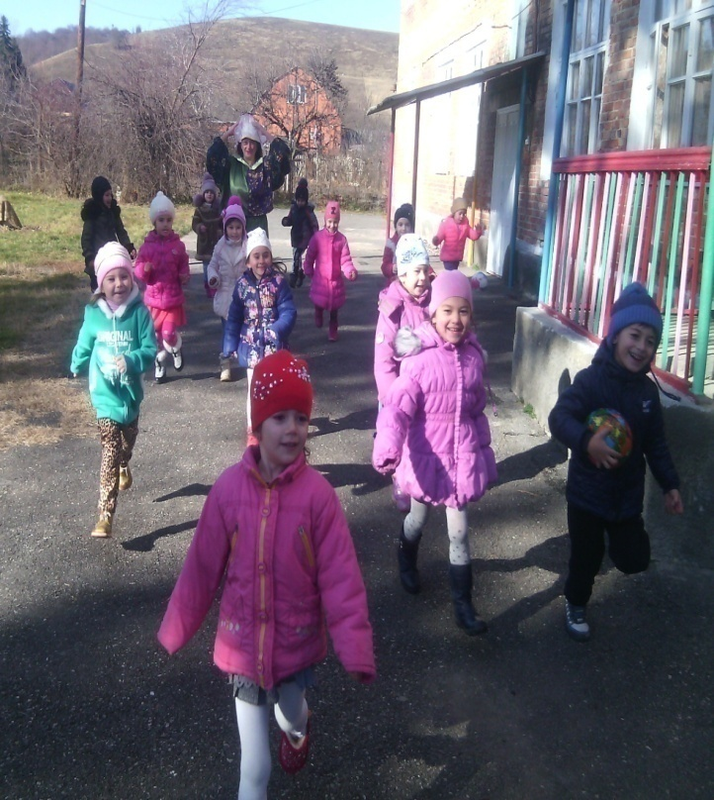
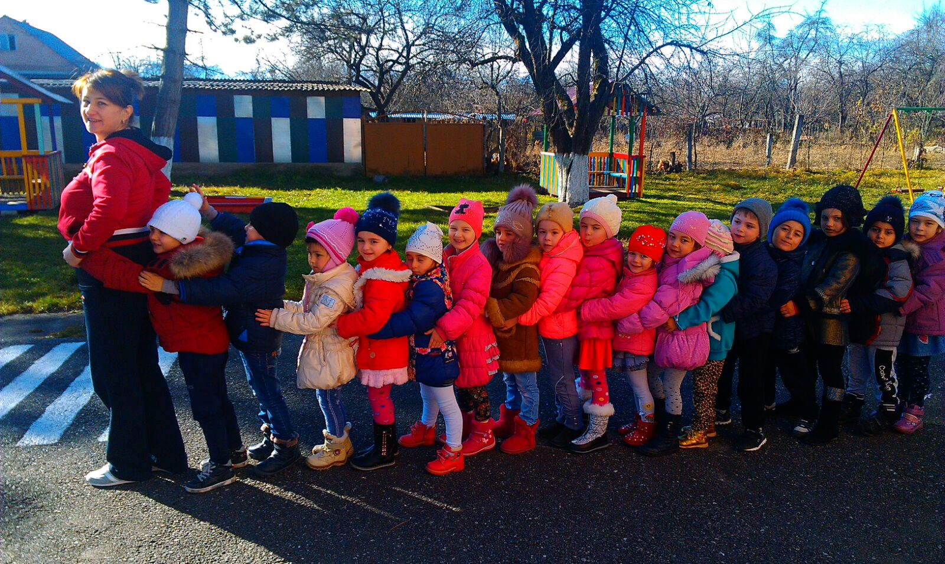
Но сложно сказать в строчках этих, Что значит работать с детьми, Всё знают и чувствуют дети, Смешные малышки мои!

Slide 5
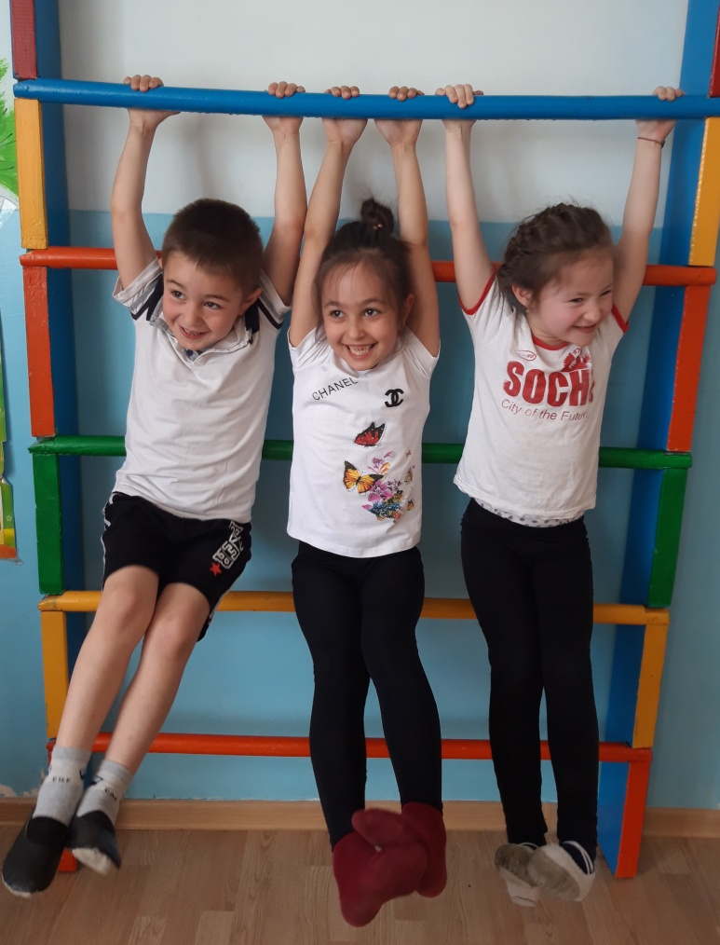
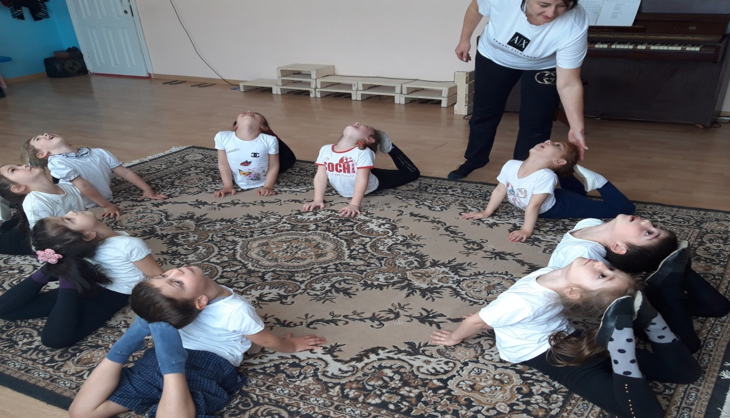
Задача моя не простая – Со спортом их всех подружить, Но только одно точно знаю: Мне нравится деток учить,

Slide 6
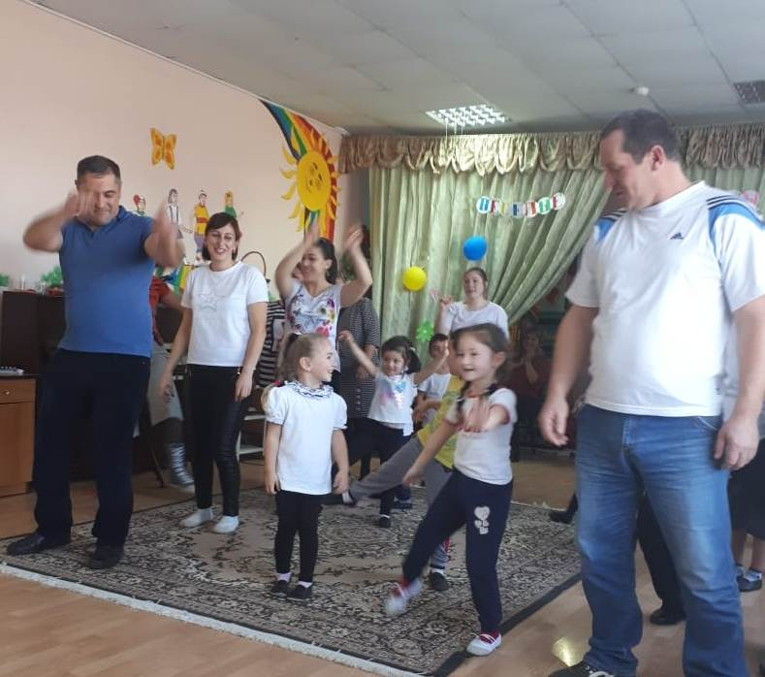
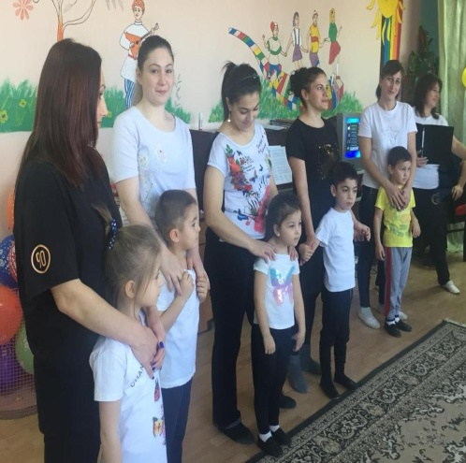
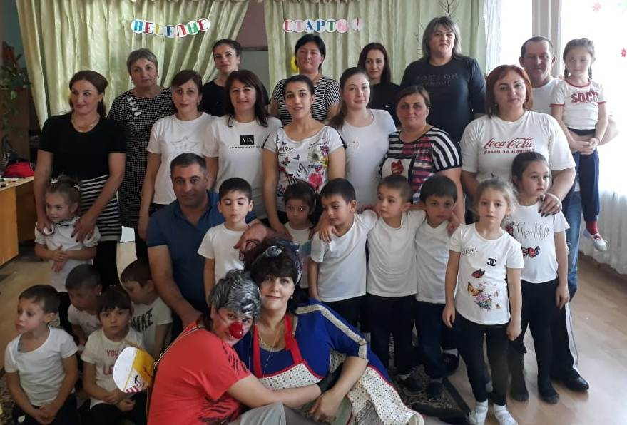
Родители хорошие мои
Всегда во всем мне помогают
И в конкурсах с любимыми детьми
Активное участие принимают!

Slide 7
И конкурсы прекрасные мои
Я никогда не пропускаю,
Ведь все болеют от души,
Удачи мне желают!

Slide 8
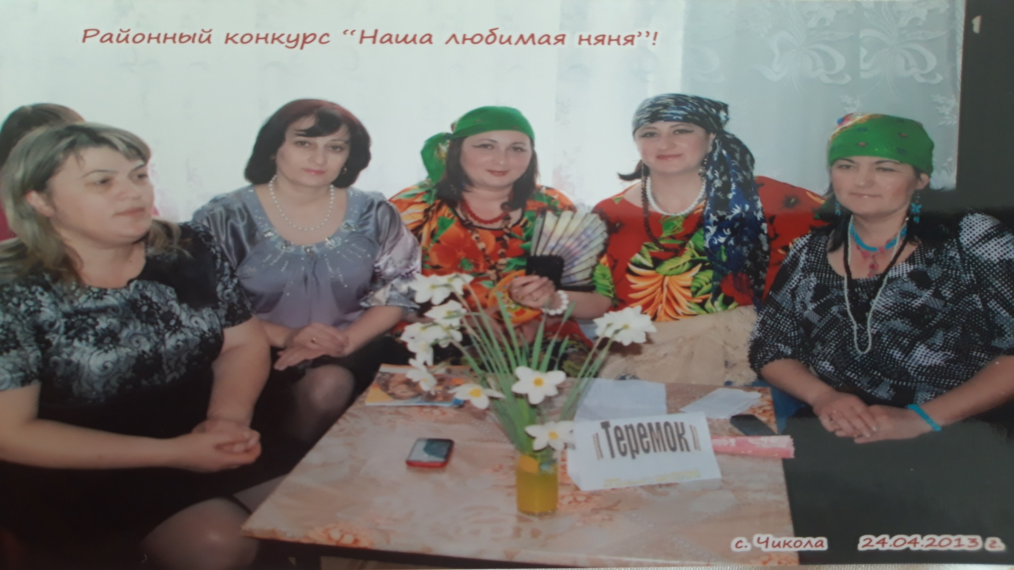

Slide 9
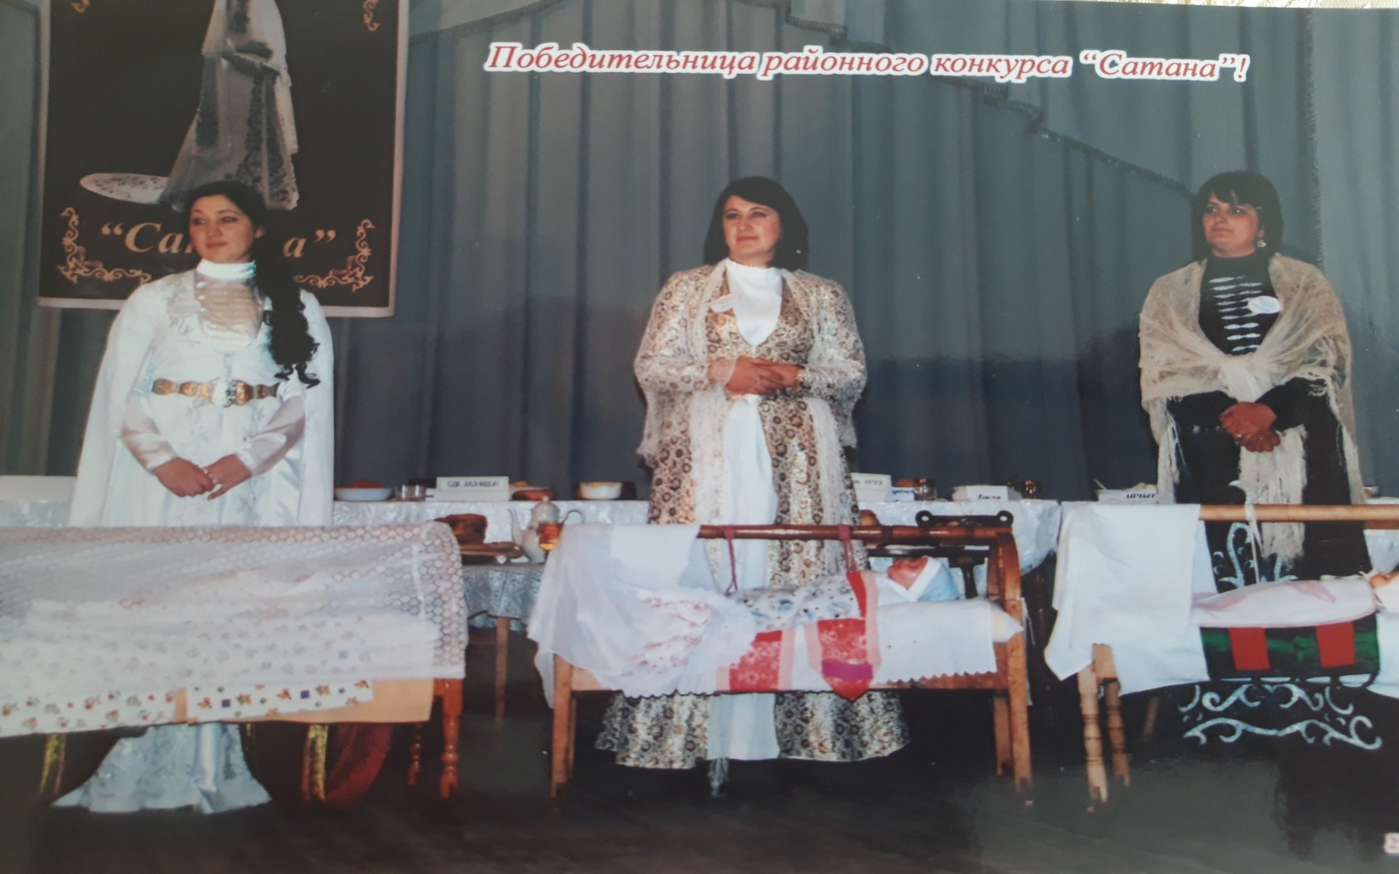

Slide 10
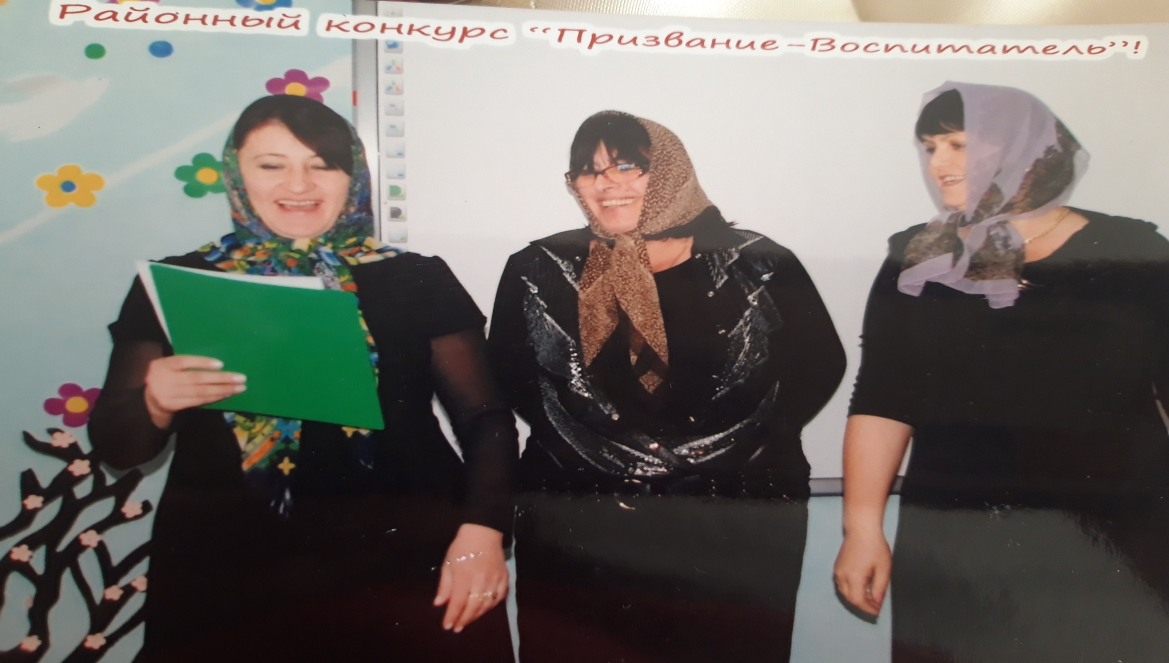

Slide 11
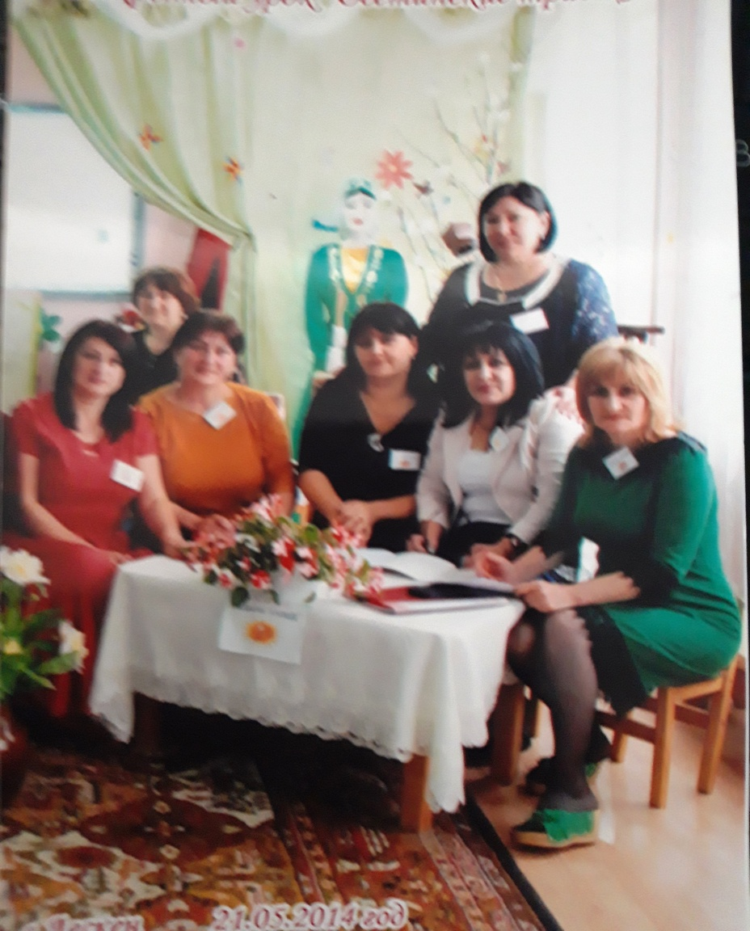
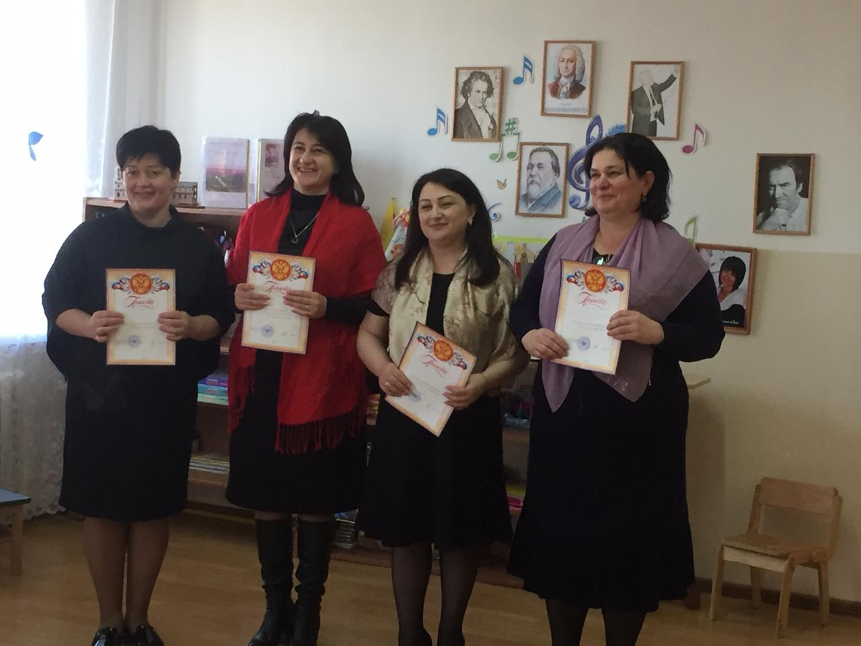

Slide 12
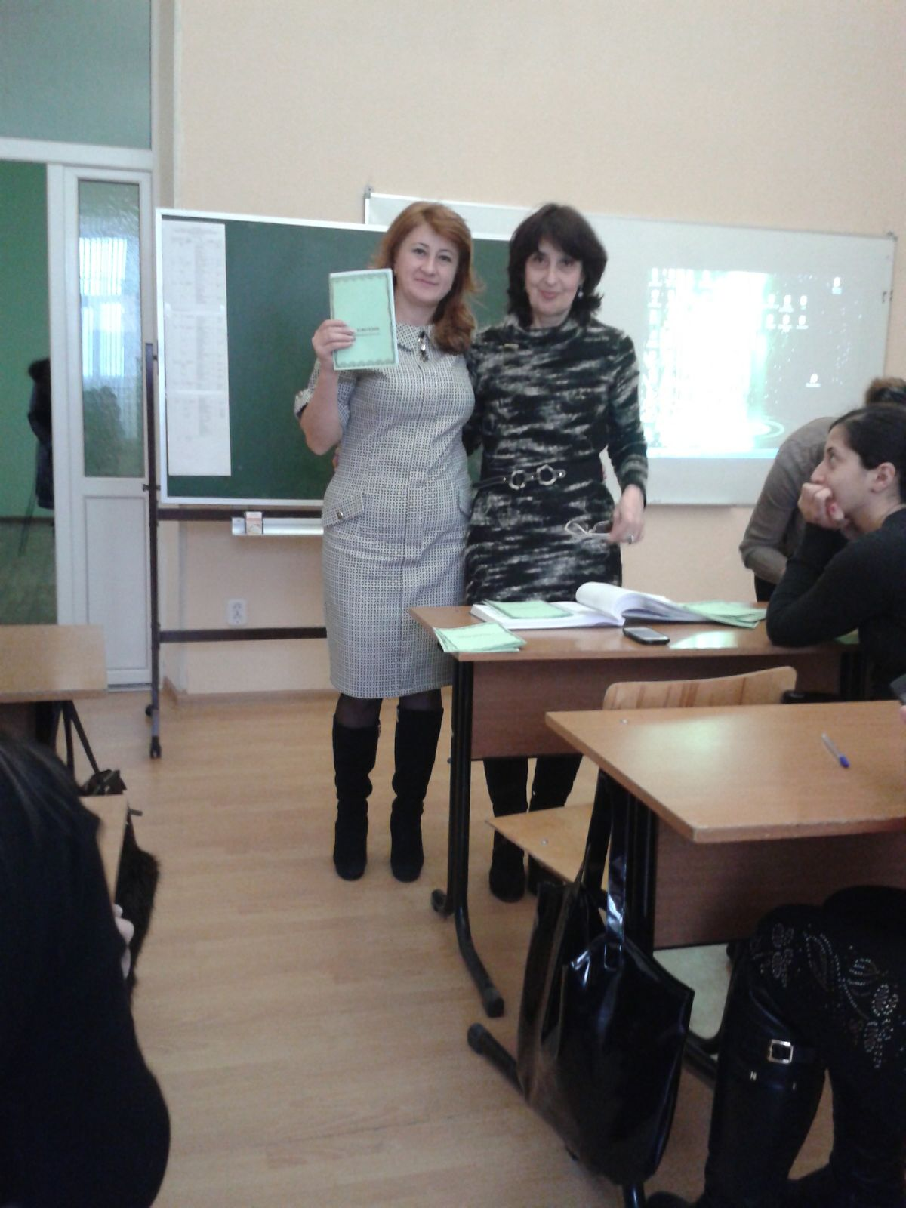
И конечно каждый раз
Я курсы посещаю,
Ведь знаний новых я багаж
Всегда в них получаю

Slide 13
Статьи свои активно публикую
И опытом успешным я делюсь,
И если кто-то мне «Спасибо» скажет,
То вся от счастья я свечусь!

Slide 14
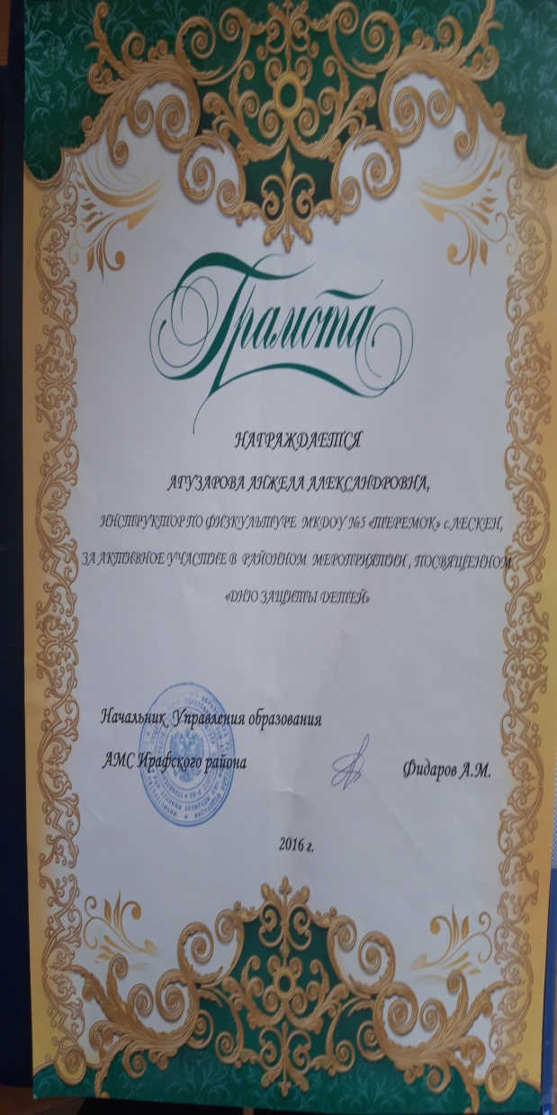
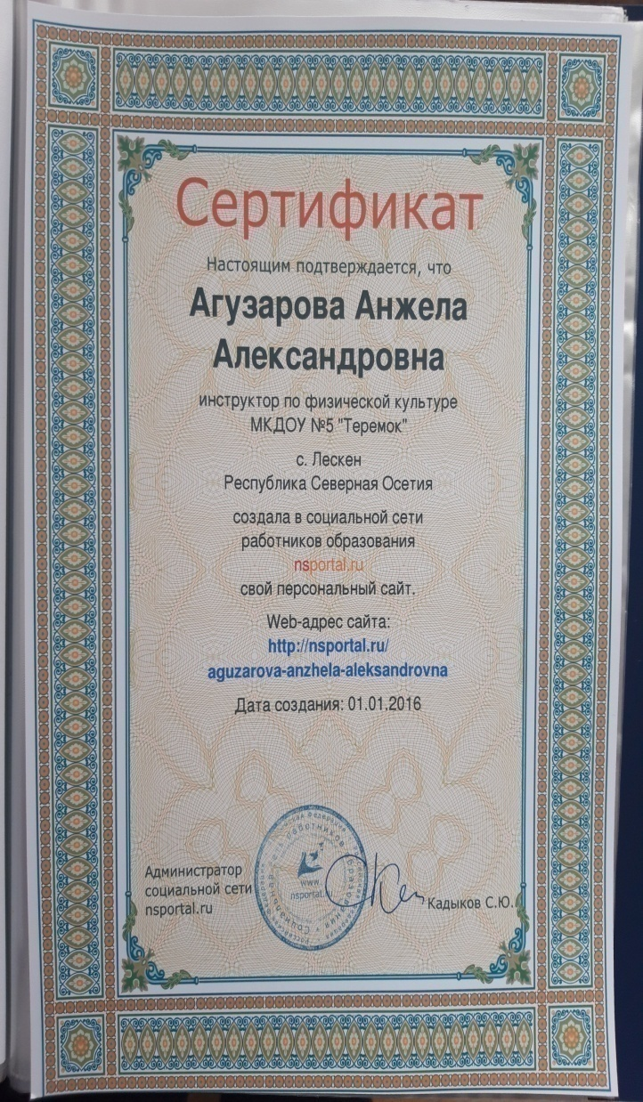
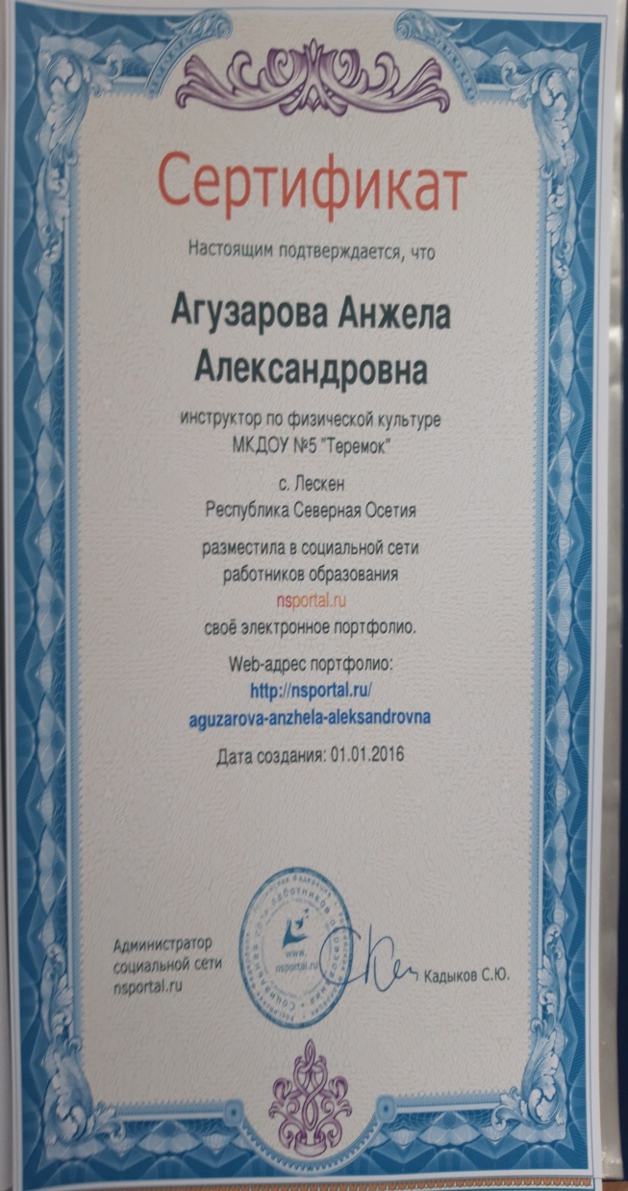

Slide 15
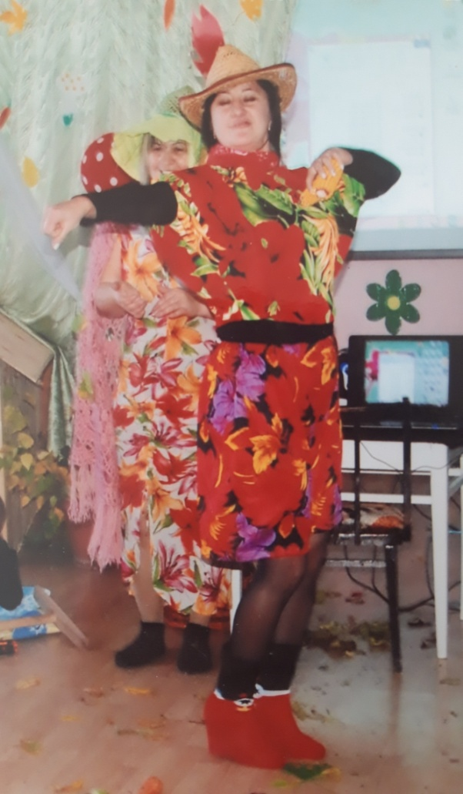
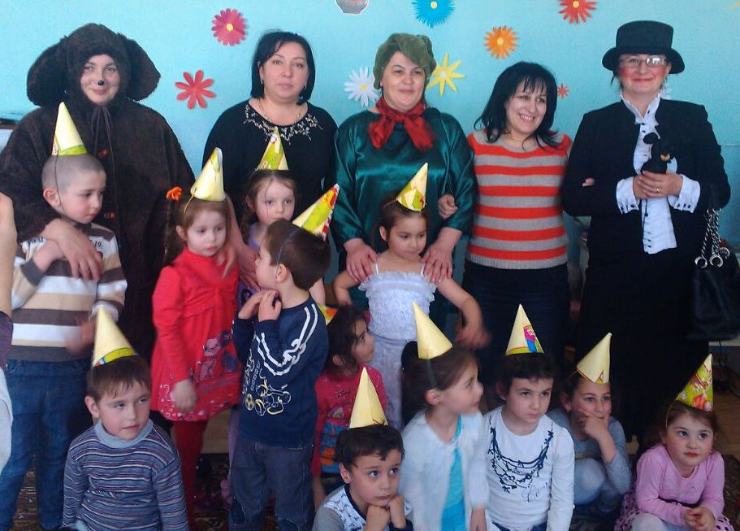
Утренники разные люблю
И всегда всем говорю -
Любым мог быть я персонажем,
Ведь детский смех мне очень важен!

Slide 16
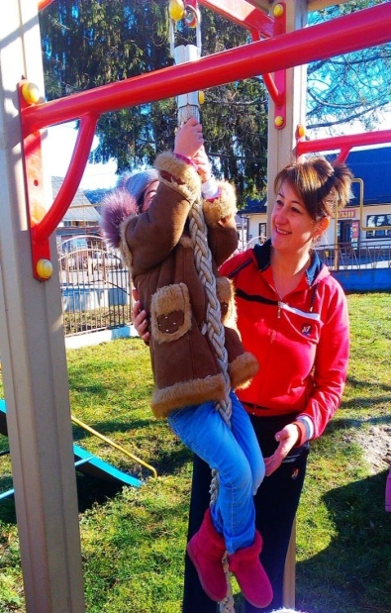
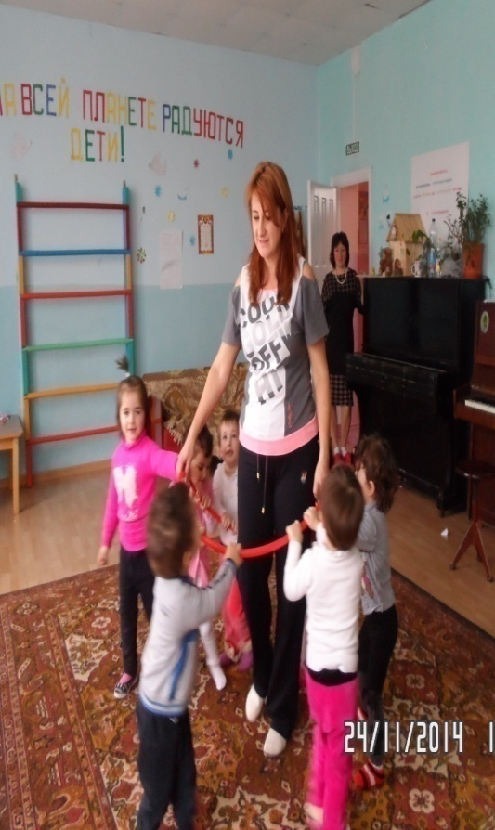
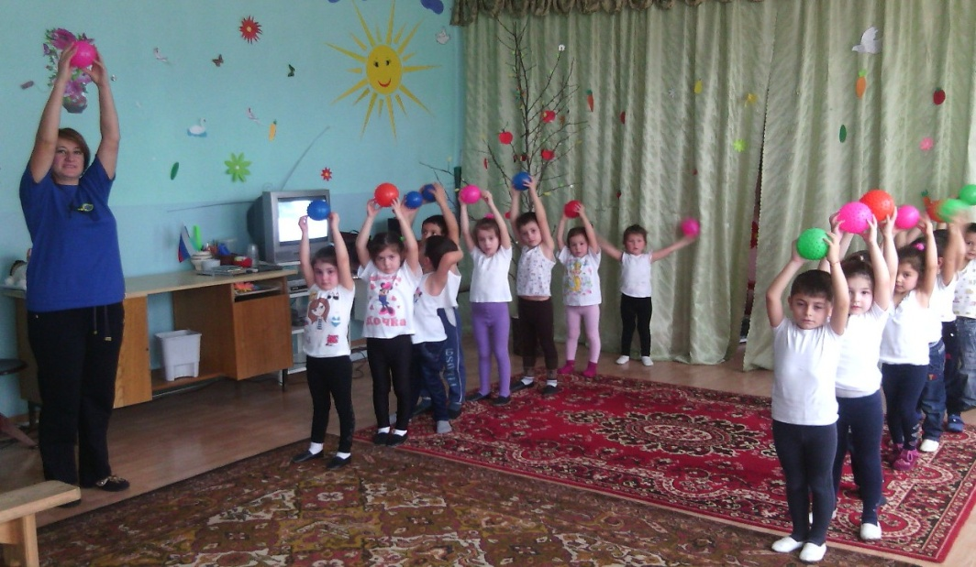
Здоровье детей без сомнения
Задача моя сохранить,
И конечно ж его на занятиях,
Преумножить, укрепить!

Slide 17
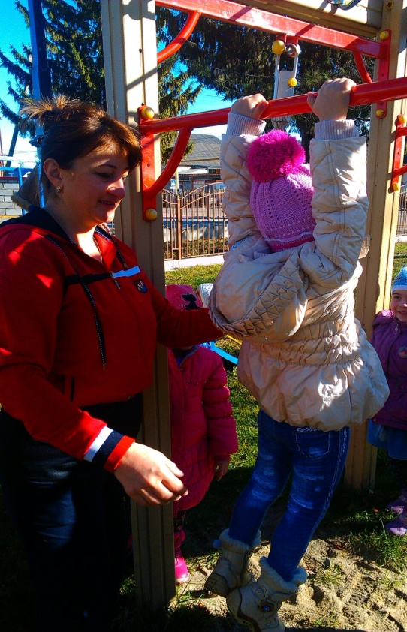
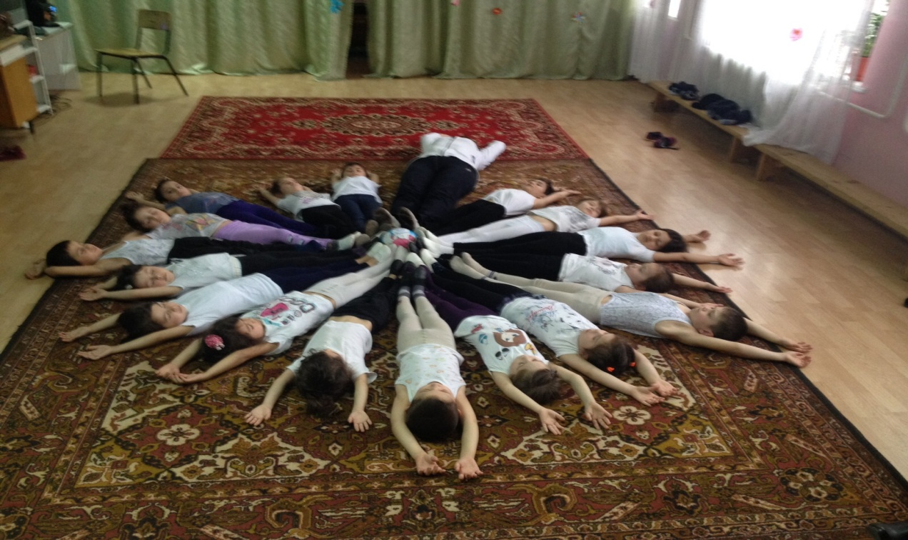
Как правильно нужно питаться, Режим каждый день соблюдать, Водичкой с утра обливаться, Чтоб крепкими, сильными стать!

Slide 18
Знаю точно для здоровья
Много разных технологий,
И скажу вам, не тая,
Активно их внедряю я!

Slide 19
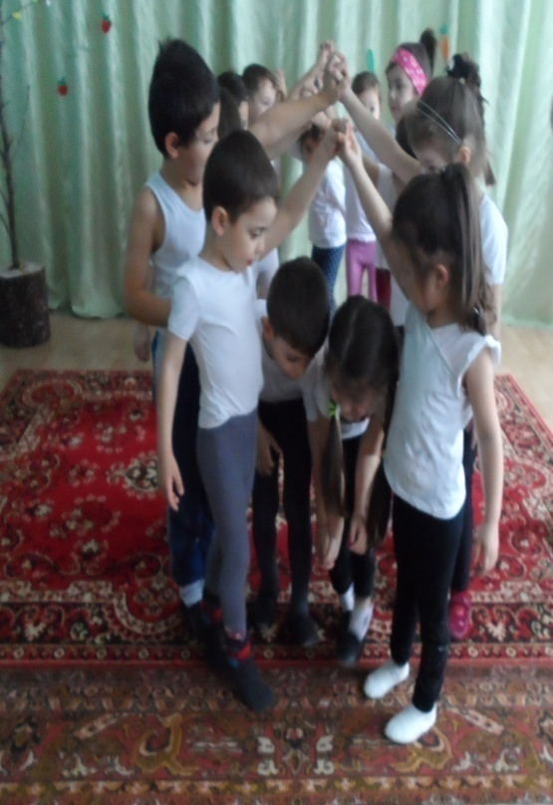
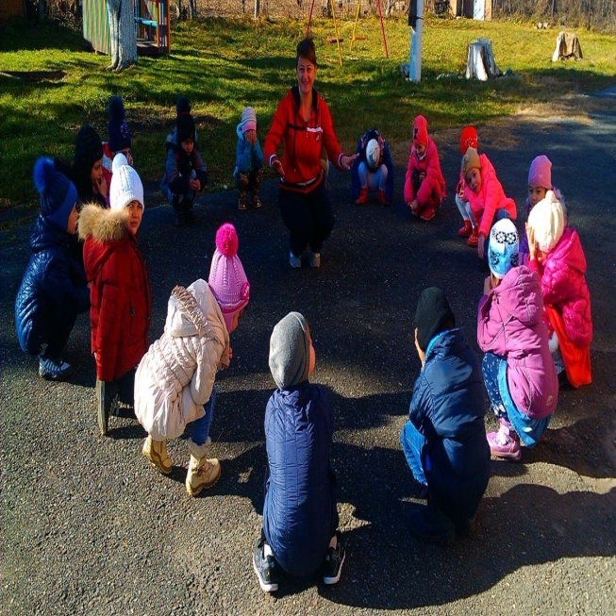
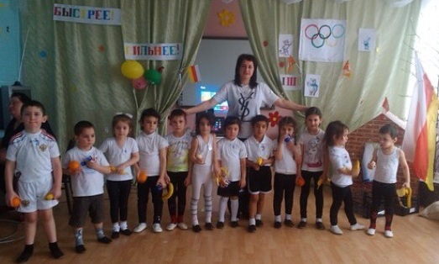
Игры подвижные мы выбираем,
И про спортивные не забываем,
Да что уж там, даже Олимпиада
Прошла у нас в саду как надо!

Slide 20
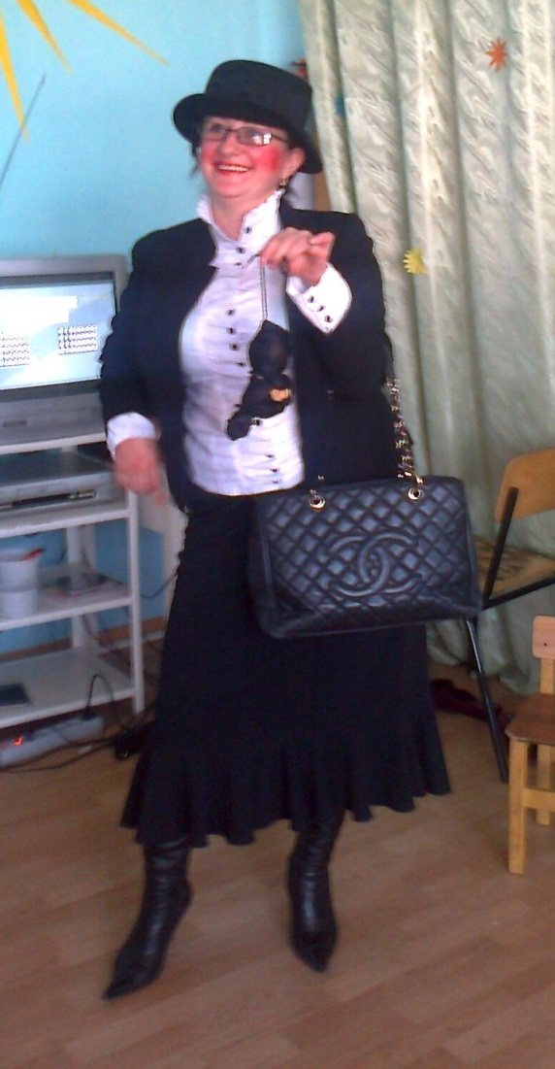
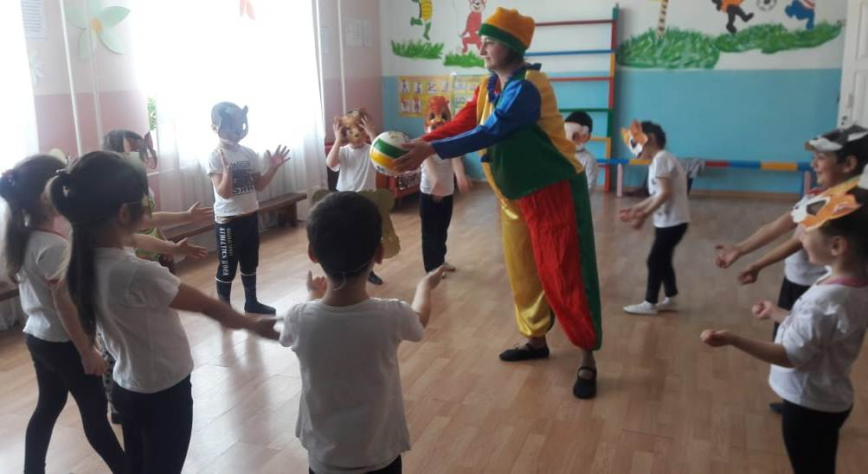
Про новый метод – сказкотерапию
На курсах я узнала,
И с тех пор не раз и не два
Ее в работе применяла

Slide 21
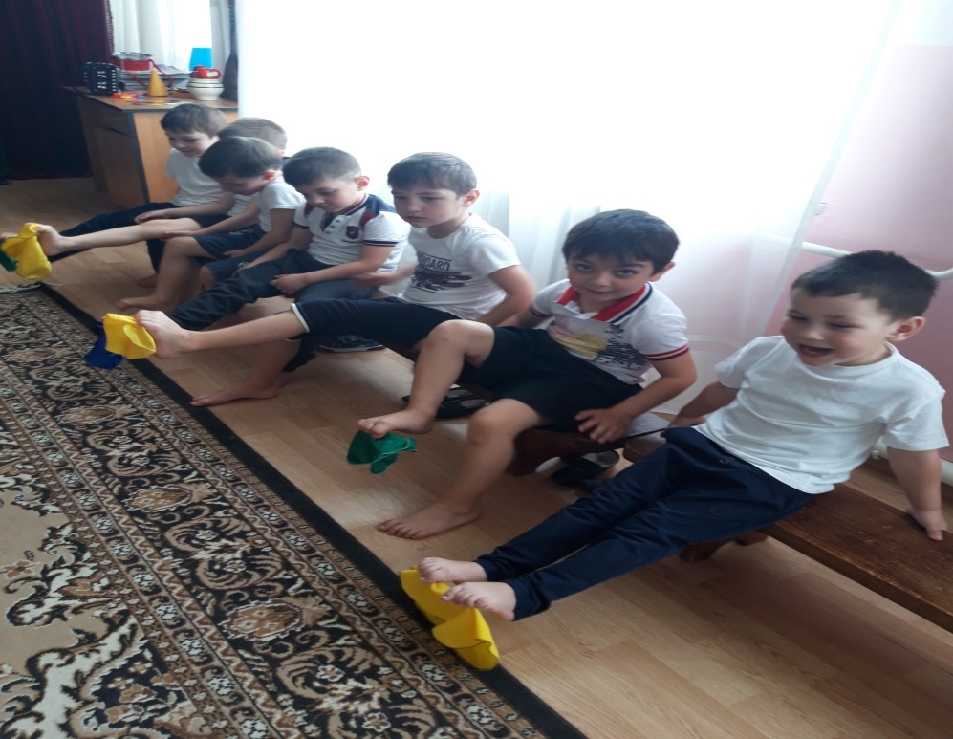
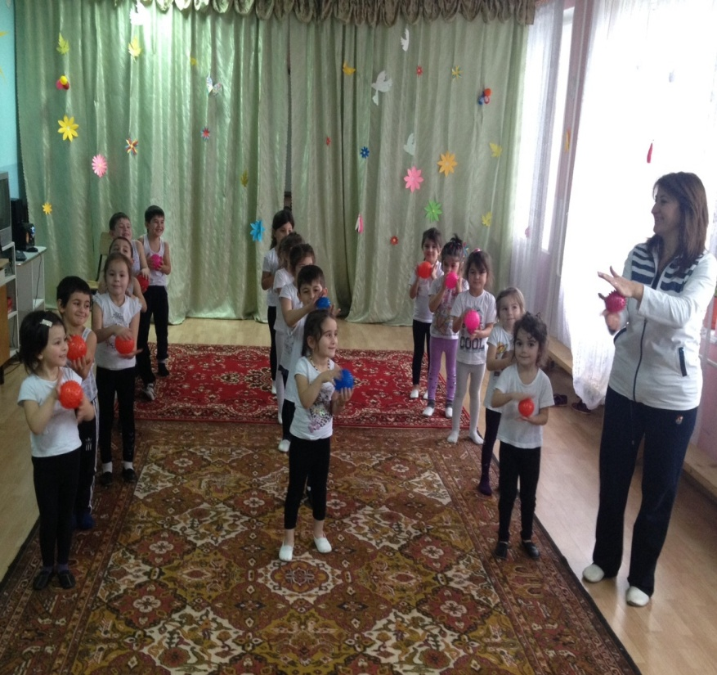
Чтобы быть в ногу со временем,
Я постоянно учусь,
И даже точечным массажем
Здоровье деткам укрепить стремлюсь!

Slide 22
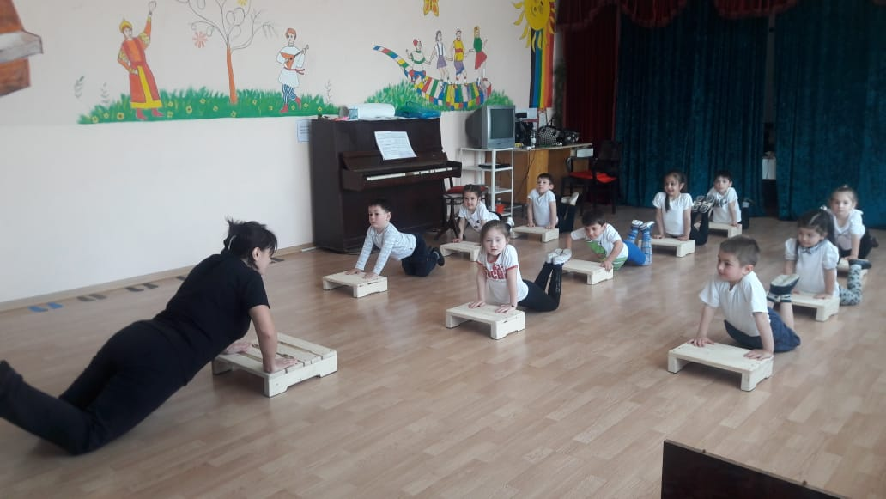
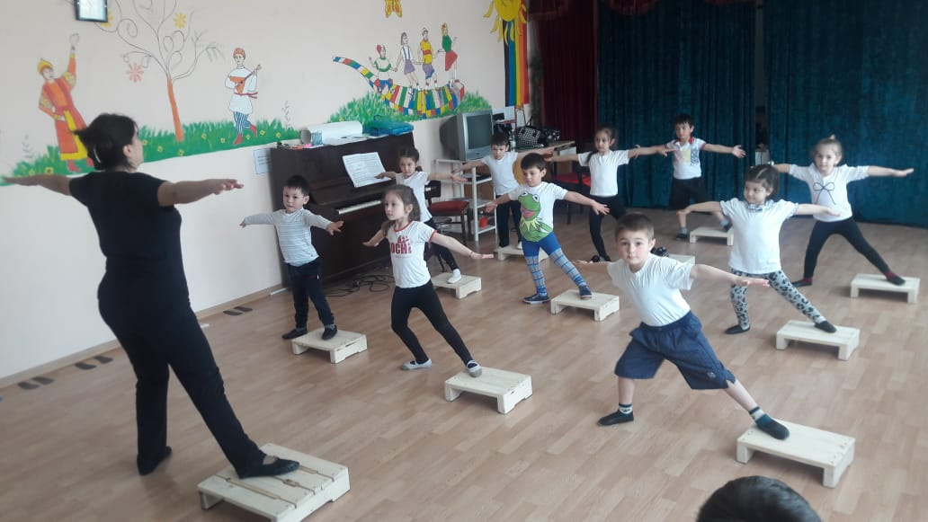
Степ-аэробика и упражнения с фитболом,
Даже взрослым не всем по зубам,
Разные мышцы мы тренируем,
И нет у деток лишних килограмм

Slide 23
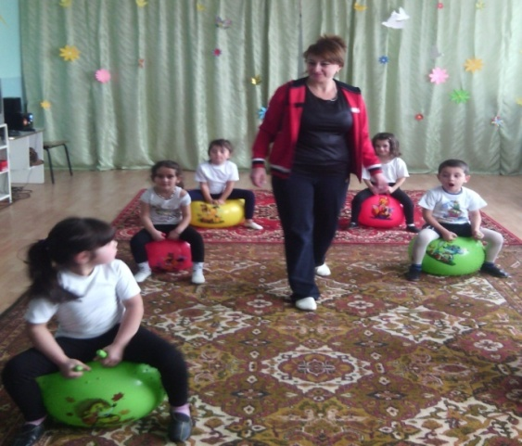
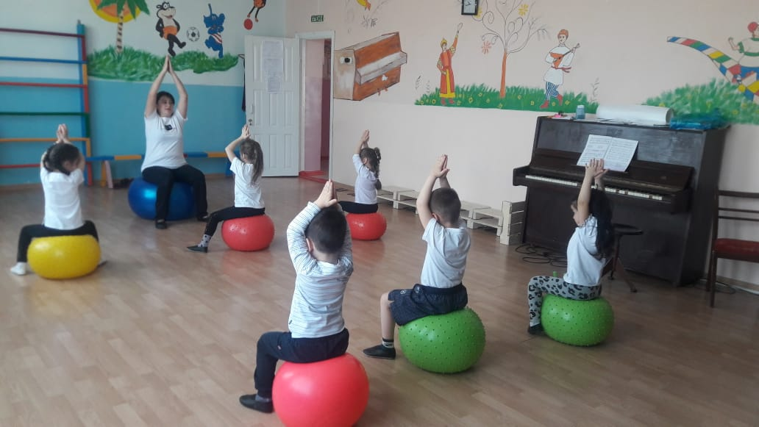
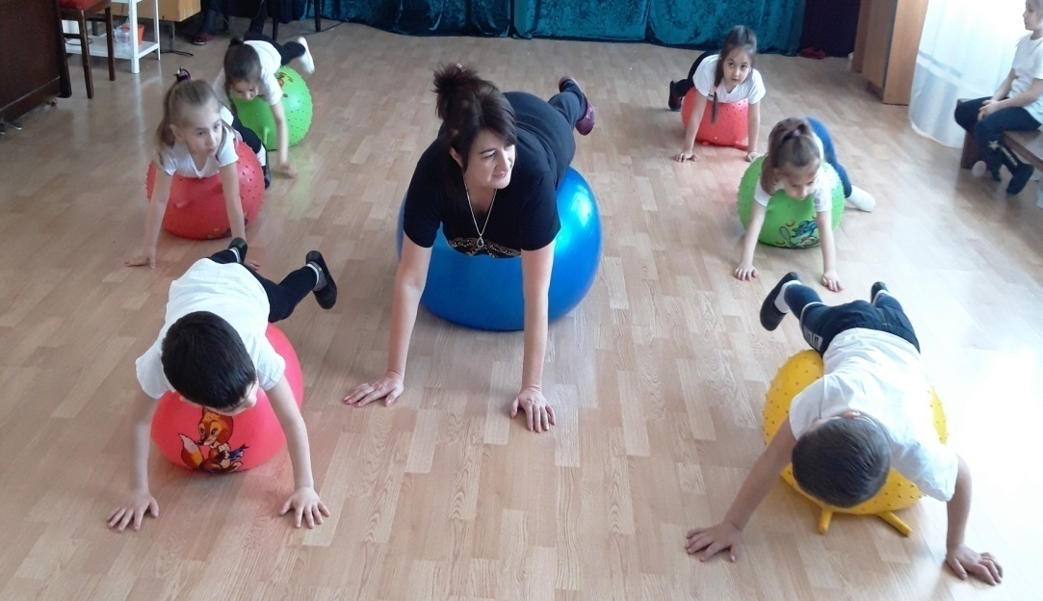

Slide 24
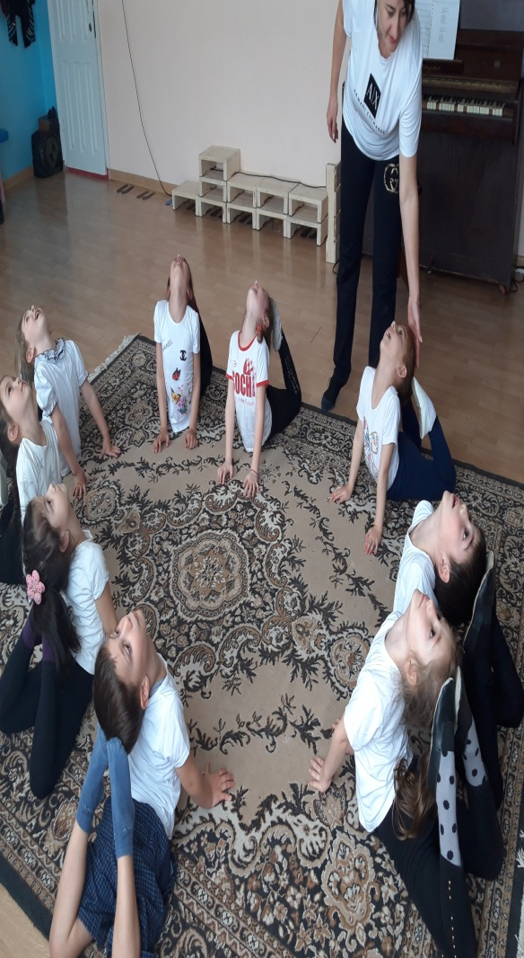
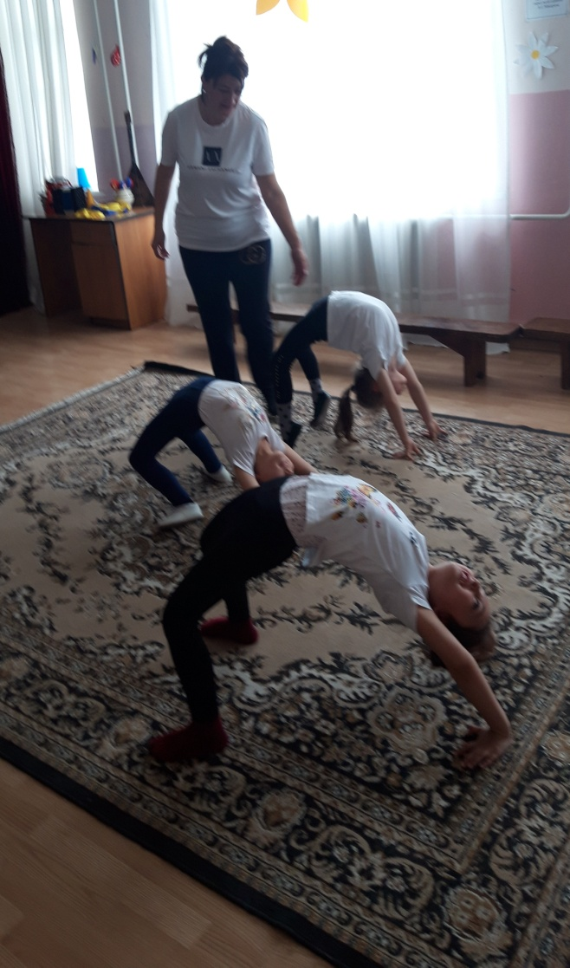
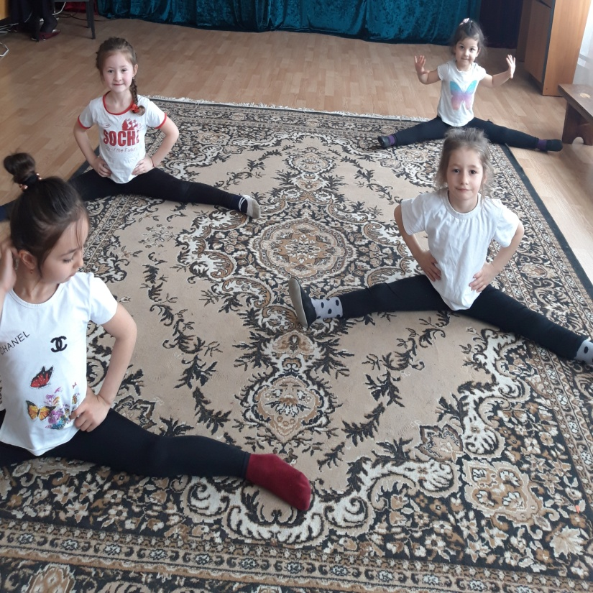
Стретчинг- это растяжка,
Без нее было б нам тяжко,
Рыбкой, мостиком и шпагатом
Владеют детки мои как надо!

Slide 25
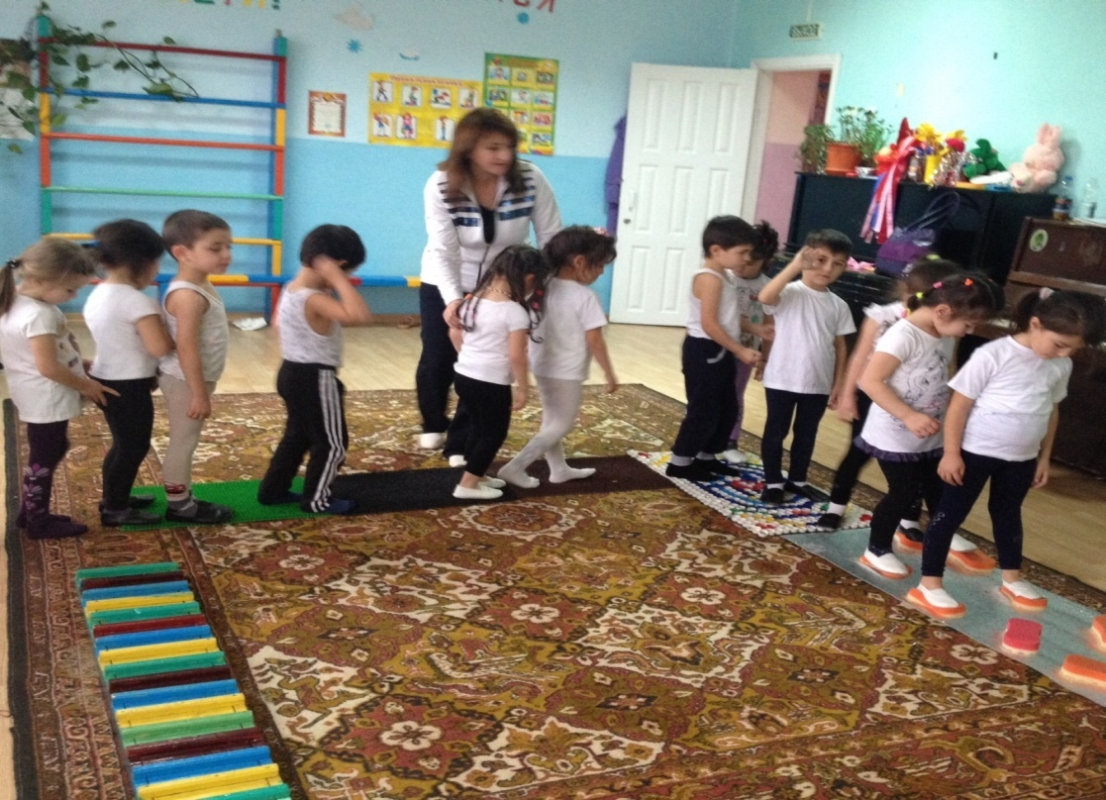
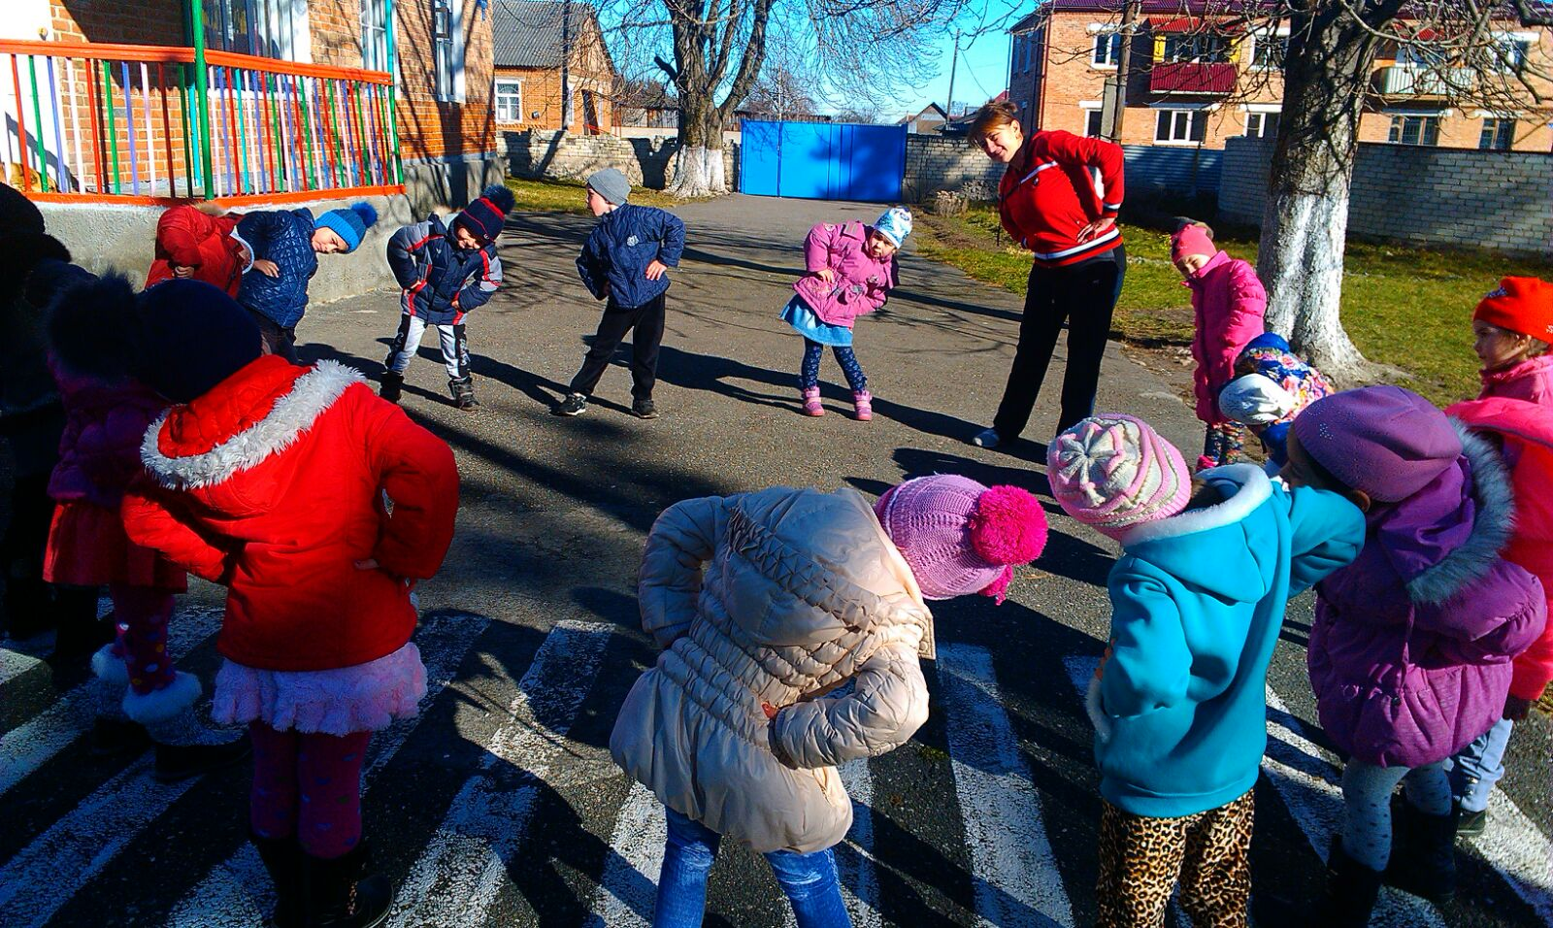
Есть для глаз гимнастика отличная,
Для деток моих уже очень привычная,
А еще динамическая и ортопедическая,
А дыхательная - просто фантастическая!

Slide 26
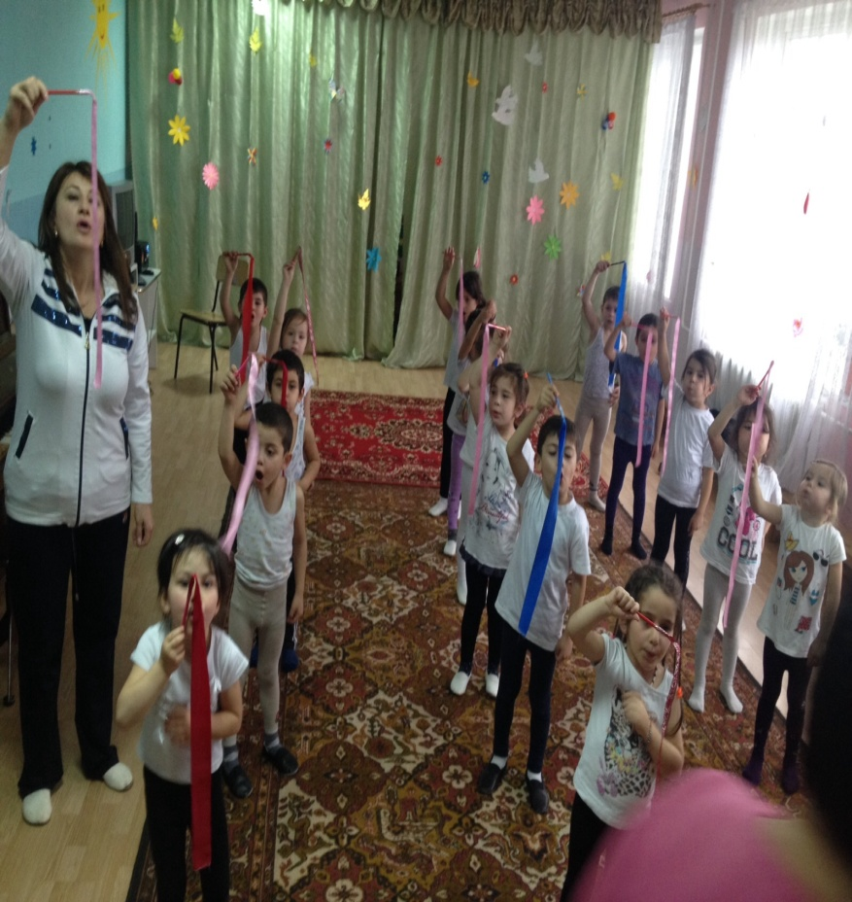
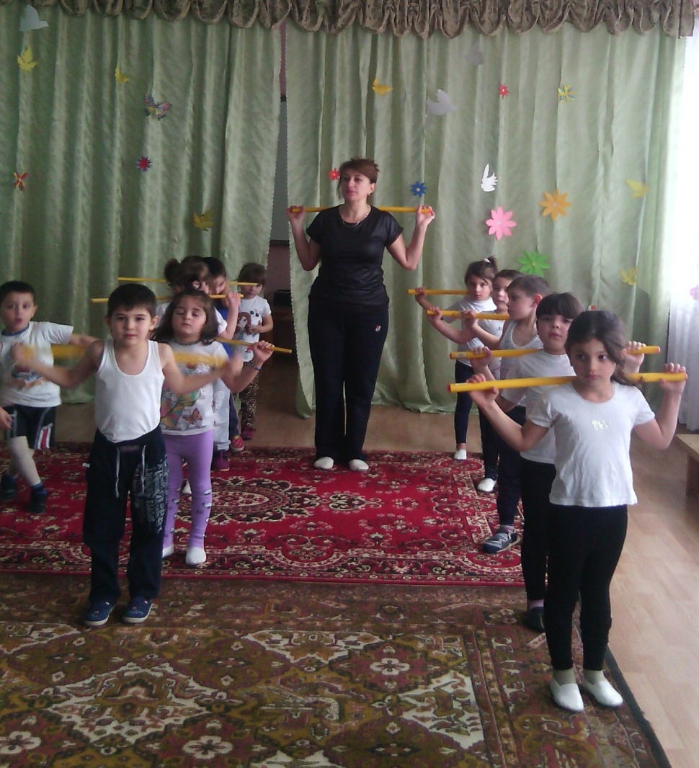

Slide 27
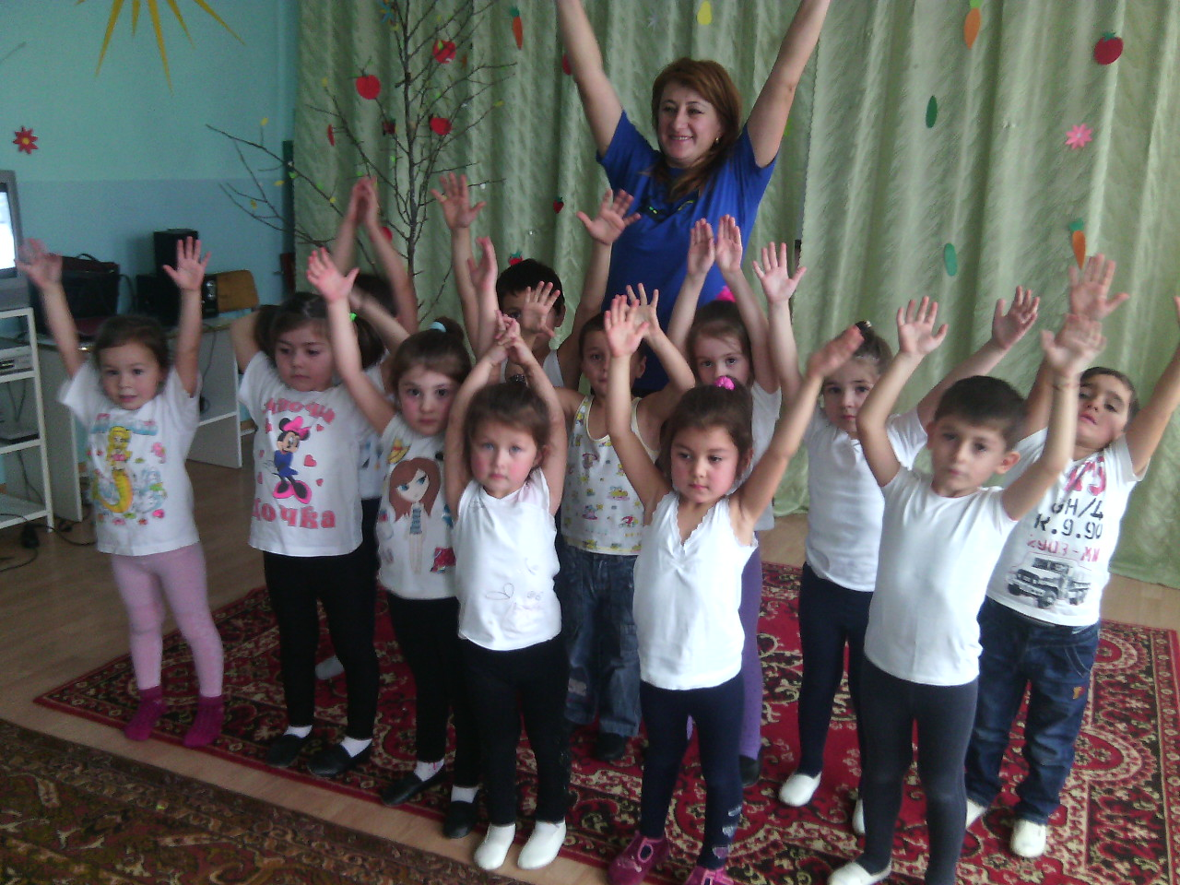
Профессия наша прекрасна, Важна она так для людей, И времени мы неподвластны, Ведь нам доверяют детей

Slide 28
СПАСИБО ЗА ВНИМАНИЕ!

